Slide 1
LE PARTAGE DU MONDE, de l’an 200 av. JC à nos jours Esquisse d’une histoire géopolitique universelle Mardi 4 mars 2025 (9/15) 8ème période : 1815-1914 Europe et Russie à la conquête de l’Orient et de l’Asie 1815-1856 : La conquête britannique de l’Asie orientale Consolidation de l’Inde britannique 1^{ères} conquêtes de l’Asie du Sud-Est La côte birmane ; Partage anglo-hollandais de l’Insulinde Et naissance de Singapour

Slide 2
8ème période : 1815-1914 Europe et Russie à la conquête de l’Orient et de l’Asie 1757-1877 : La conquête britannique et occidentale de l’Asie orientale
L’Inde britannique ; Partage anglo-hollandais de l’Insulinde ; La Chine, grande récession et ouverture forcée
1757-1877 : La conquête britannique de l’Inde, du Raj de l’EIC à l’Empire britannique des Indes
1757-1849 : La conquête militaire et territoriale de l’Inde, divisée entre le Raj de l’EIC en possession directe et les Etats princiers vassaux
1757-1775 : A l’est : Conquête du Bengale et protectorat sur l’Aoudh
1780-1801 : Au sud : Guerre victorieuse contre le Mysore ; Vassalisations de Cochin, Travancore, Mysore et l’Etat du Nizam ; Annexion du Carnatic et des côtes du Malabar et du Coromandel
1802-1818 : Au centre : A Delhi, protectorat de l’empereur moghol ; Défaite et élimination de la puissante Confédération marathe ; Au Rajasthan, vassalisations des principautés rajputes
1843-49 : A l’ouest, dans le bassin de l’Indus, conquêtes et annexions : Le Sind et le royaume sikh du Pendjab ; Vassalisation du Cachemire
1849 : L’Inde britannique divisée entre le Raj de l’EIC en possession directe, et les Etats princiers vassaux de l’EIC

Slide 3
1765-1833 : La conquête politique de l’Inde et le conflit intra-britannique entre l’EIC et le gouvernement : Le Raj de l’EIC à son apogée devient un puissant Etat administratif, fiscal et militaire ; Mais le gouvernement britannique remet en cause les monopoles de L’EIC et progressivement en prend le contrôle administratif, politique et commercial
1765 : Après la conquête du Bengale, l’EIC obtient de l’empereur moghol le droit de percevoir les impôts sur le Bengale, le Bihar et l’Orissa
1769-1773 : Famine au Bengale et crise financière mettent l’EIC en difficulté
1773-1784 : Regulating Act et Pitt’s’Indian Act : A Calcutta, Cour suprême, Conseil général et gouverneur général contrôlent la compagnie ; A Londres, le ministère Board of control, dirige la politique indienne
1786-1793 : Le Code Cornwallis : Exclusion des Indiens et des métis de la haute administration ; Séparation des branches administrative et commerciale de l’EIC ; Augmentation des rentrées fiscales : Mises en place des districts fiscaux, du système des zamindars, propriétaires-collecteurs d’impôts, et des monopoles sur l’opium et le sel
1813-1833 : L’EIC perd ses monopoles commerciaux en Inde, puis en Chine ; Les usines anglaises peuvent vendre leurs cotonnades ; L’Inde, jusqu’ici exportatrice, en devient importatrice et filatures et tissages indiens périclitent
1848-1856 : Le moment Dalhousie : Le gouverneur Dalhousie remet en cause l’existence des Etats princiers et généralise la doctrine of lapse : Dans les Etats princiers vassaux perçus comme sources d’ennuis, en cas de défaillance du souverain ou d’absence d’héritier mâle, la succession revient à l’EIC
1856-1858 : La révolte des cipayes ; Liquidation de l’EIC, conservation des Etats princiers et naissance de l’Empire britannique des Indes
1856-1858 : Dans la plaine du Gange, la révolte des cipayes ; Avec difficulté, les Britanniques parviennent à y mettre fin ; Le dernier empereur moghol Bahadur Shah II, ayant rejoint les rebelles, est destitué ; En revanche, la plupart des Etats princiers sont restés loyaux
1858-1877 : A Londres est voté l’India Act : L’EIC perd tous ses pouvoirs administratifs ; Les Etats princiers étant désormais perçus comme le rempart de l’ordre établi, la doctrine of lapse est abandonnée ; Le Raj de l’EIC laisse la place à l’Empire britannique des Indes, dont la reine Victoria en devient l’impératrice

Slide 4
1824-1852 : Expansion de l’Inde britannique en Indochine : Conquête de la côte birmane et rattachement à l’Inde
1781-1824 : Conquêtes birmanes de l’Arakan, de l’Assam, du Manipur et du Cachar ; 1ère confrontation avec les Britanniques du Bengale
1824-1826 : 1ère guerre anglo-birmane : Les Britanniques conquièrent l’Assam, le Manipur et le Cachar ; Et sur la côte birmane, l’Arakan et le Tenasserim
1852 : 2nde guerre anglo-birmane : A l’embouchure de l’Irrawaddy, les Britanniques conquièrent la Basse-Birmanie ; La côte birmane conquise devient la Basse-Birmanie, province de l’Inde ; Capitale : Rangoon
1786-1826 : Expansion de l’Inde britannique en Insulinde : Partage anglo-néerlandais de l’Insulinde et fondation de Singapour
1795-1798 : La fin de la VOC : En Europe, les Français occupent Amsterdam ; Fin des Provinces-Unies qui deviennent la République batave ; Réaction britannique : Occupations du Cap, de Ceylan, de Malacca et blocus de Batavia ; A Amsterdam, faillite et nationalisation de la VOC surendettée
1810-1816 : La Hollande du roi Louis Bonaparte est annexée à l’Empire français ; En réaction, en Insulinde, occupations britanniques des possessions hollandaises : Batavia, Amboine ; Soumission de Java par les Britanniques
1814-1824 : Traités de Londres, un petit Tordesillas : Partage anglo-néerlandais de l’Insulinde : Britanniques au nord du détroit de Malacca, Hollandais au sud ; Les Sultanats malais restent sous la suzeraineté du Siam ; Les Hollandais cèdent Le Cap et Ceylan ; En Insulinde, fin des monopoles hollandais et liberté de commerce
1786-1826 : En Malaisie, sur la côte nord du Détroit de Malacca, naissance des Straits Settlements britanniques et de Singapour
1786-1826 : Au nord du Détroit de Malacca, les Britanniques de l’EIC fondent les Straits Settlements, Etablissements des Détroits, regroupant Penang, Malacca et Singapour
1819-1826 : Le Britannique Thomas Raffles fonde Singapour, hub maritime ouvert et vitrine prospère du libre-échangisme ricardien : Et pour attirer les flux commerciaux : Un port franc moteur de l’économie, sans droits de douane, ni droits de port ; Assurer à tous une sécurité des propriétés et des personnes ; Développer une ingénierie sociale unissant toutes les races entreprenantes : Britanniques, Malais, Indiens, et surtout Chinois
1815-1880 : En Europe, en Amérique et en Asie, un monde de libre-échange d’inspiration britannique se met en place : Plus de conquêtes territoriales et de monopoles coûteux à défendre ; A la place, instaurer un libre-échange mondial et s’enrichir grâce à l’industrie et au commerce ; Commerce international sous la protection d’un hegemon maritime des Britanniques, la Pax Britannica ; Pax Britannica protégeant les intérêts de tous mais capable également d’imposer les nécessaires ouvertures des Etats récalcitrants, comme la Chine et le Japon en Asie

Slide 5
1810-1860 : La Chine des Qing : Du déclin à la grande récession : Ingérences occidentales (Grande-Bretagne, France, Etats-Unis, Russie), guerres de l’opium et ouvertures forcées ; Révoltes populaires massives
1793-1816 : Echec des ambassades britanniques : La Chine, plus riche de son économie intérieure que de son commerce extérieur, refuse de nouvelles et inutiles ouvertures commerciales avec l’Europe
1810-1830 : Fin du siècle chinois et début de la grande récession : Déficit croissant des finances publiques ; Dans les campagnes, explosion démographique et insuffisance des terres agricoles provoquent une pauvreté et une agitation croissante ; Déficit naissant du commerce extérieur ; Dépréciation des monnaies et inflation croissante
1816-1839 : Malgré la prohibition, importation croissante de l’opium britannique venu d’Inde : Au Sud, dans le Guangdong, ravages physiques et mentaux, contrebande et corruption croissantes déstabilisent la société ; Malgré l’accroissement maintenu des exportations (thé, soie, cotonnades), les importations d’opium contribuent à la croissance du déficit du commerce extérieur
1839-1842 : La 1ère guerre de l’Opium ; Victoire britannique et traité de Nankin : Libre commerce entre GB et Chine, même pour l’opium qui reste prohibé ; Ouverture de cinq ports, dont Canton et Shanghai ; Cession de Hong Kong à la GB ; Extraterritorialité des Européens et 1^{ères} concessions étrangères à Amoy et Shanghai
1850-1856 : A Nankin et dans le bas-Yangzi, la secte des Taiping se révolte et fonde le Royaume de la Grande Paix
1852-1855 : Autres révoltes populaires : Au Nord, les Nians du Huanghe ; Au Sud, les Miaos, les triades de Shanghai et les Huis musulmans
1854-1856 : Ingérences occidentales croissantes : A Shanghai, douanes gérées par les Britanniques ; A Canton, conflit avec les autorités chinoises
1856-1858 : La 2ème guerre de l’Opium ; Victoire franco-britannique et 1er traité de Tianjin : Ouverture de onze nouveaux ports chinois, sur toute la côte chinoise et sur le Yangzi ; Circulation libre des commerçants et missionnaires étrangers ; Légalisation de l’opium ; La Chine cède le nord du fleuve Amour à la Russie
1858-1860 : Face à la réaction chinoise, nouvelle intervention franco-britannique : Prise de Pékin et sac du Palais d’été ; Convention de Pékin : Les Britanniques obtiennent Kowloon face à Hong Kong ; Les Russes obtiennent le territoire entre l’Oussouri et le Pacifique jusqu’à la Corée ; Fondation du port russe de Vladivostok

Slide 6
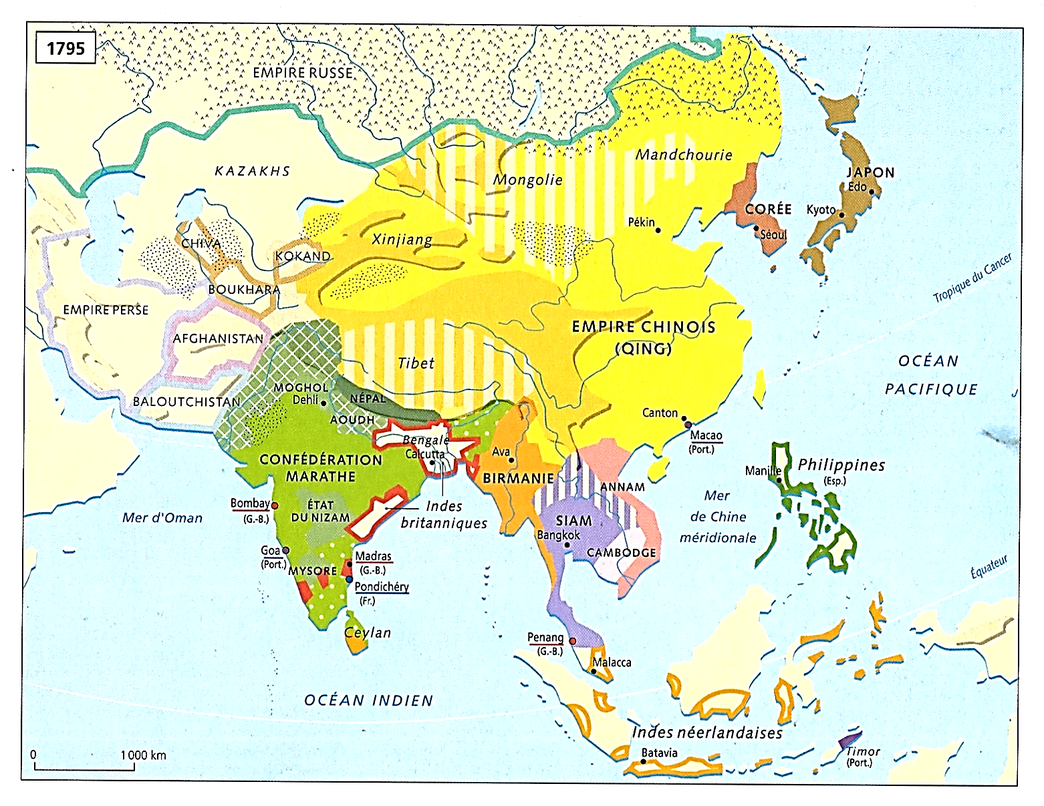
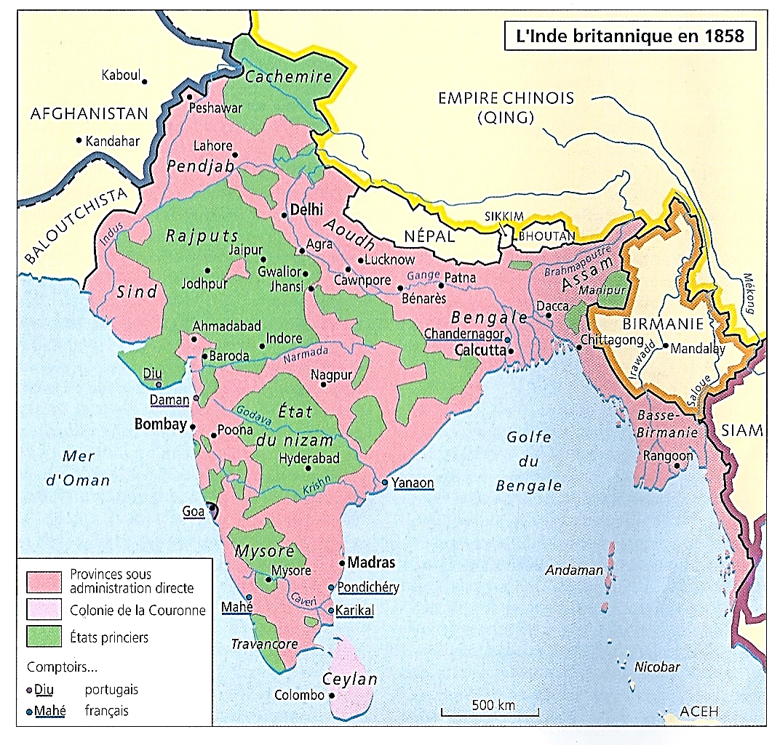
*Rappels…
*1819-1905
Une poussée européenne (et japonaise) irrésistible
Qui aboutira à une conquête
Et à un large partage de l’Asie…
NB : 1914 : Seuls le Siam, le Japon et la Chine restent indépendants
*Une conquête comportant de multiples épisodes
Mais finalement des épisodes liés entre eux
Et mus par un même élan
- Un élan britannique au départ
- Puis concernant l’ensemble des Etats occidentaux
- Et enfin le Japon
*Donc une évidente complexité
Et par conséquent, un plan adapté…
1819-1905
9
9
9
13
13
8
9
8
9
6
5
2
11
10
2
7
2
10
3
1
12
4

Slide 7
*Un plan chronologique…
*Mais non pas…
Un plan géographiquement cloisonné
Avec des chapitres sur chaque région
Complets et totalement séparés
*Mais au contraire
Tout en suivant globalement la chronologie
Passer d’une région à une autre ; Et y revenir…
Avec le souci de faire apparaître l’évolution
Des enjeux, des rivalités et des conflits…
- Entre Etats occidentaux et Etats asiatiques
- Et entre Etats occidentaux eux-mêmes
NB : Auxquels on peut rajouter le Japon
Pas du tout occidental
*Commençons cette histoire par son point de départ, la conquête britannique de l’Inde…
1819-1905
9
9
9
13
13
8
9
8
9
6
5
2
11
10
2
7
2
10
3
1
12
4

Slide 8
1757-1877 : La conquête britannique de l’Inde, du Raj de l’EIC à l’Empire britannique des Indes

Slide 9
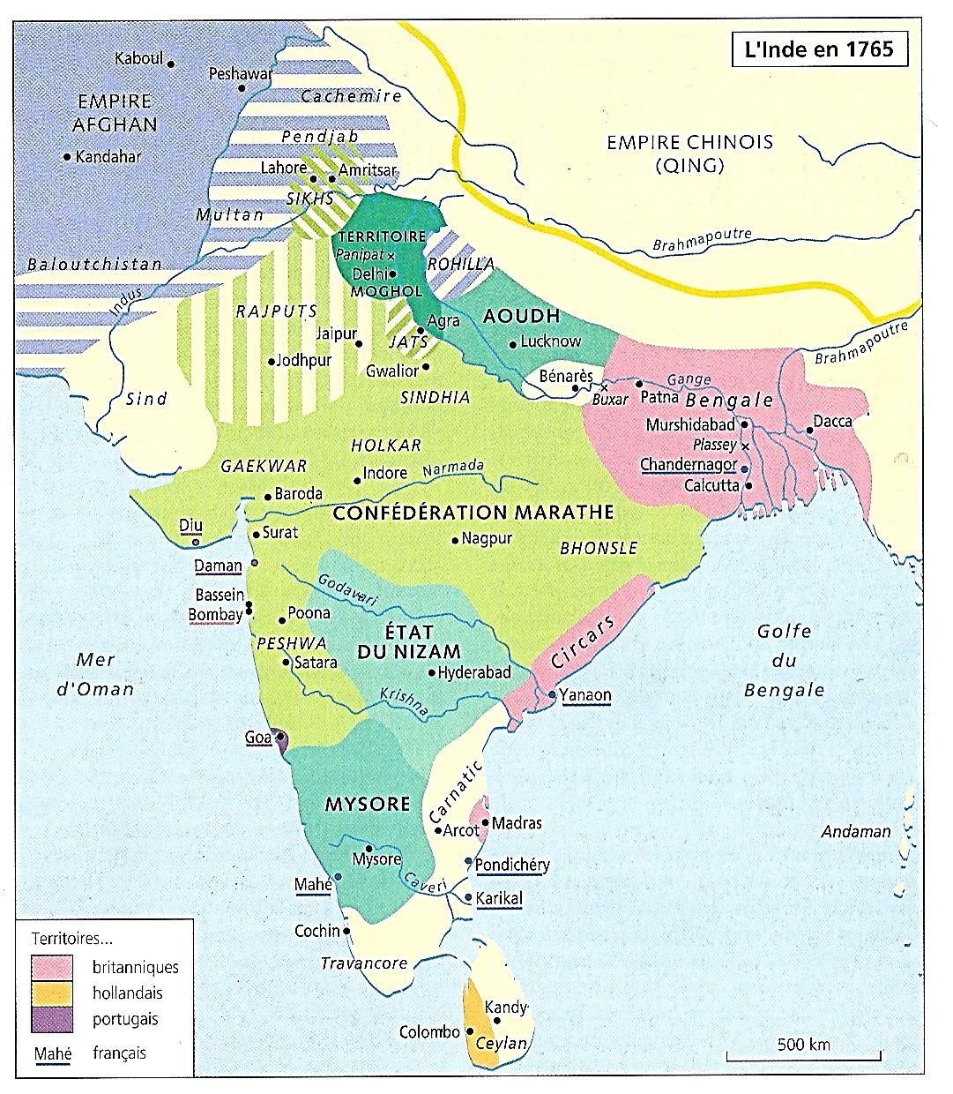
*L’Inde britannique ; Rappels…
*1602 : A Londres, naissance de l’EIC
*A partir de 1612, en Inde…
- Surat (1612), comptoir très vite délaissé ; Puis…
- Les trois présidences, avec chacune leur gouverneur
Madras (1639), Bombay (1668) et Calcutta (1690)
- Les Circars (1759) sur la côte est ; Et enfin…
- Dès 1647 : 23 comptoirs réparties sur les côtes et à l’intérieur…

Slide 10
*1757-1858 : La conquête de l’Inde par l’EIC…
Une réussite paradoxale…
*En effet, cette conquête fut menée par une EIC
A l’apogée de sa puissance…
Mais qui dans le même temps
Perdit progressivement tous ses pouvoirs jusqu’à disparaître…
Au profit du gouvernement britannique
Gouvernement qui fera finalement de l’Inde
Une véritable colonie de la Couronne
*Une histoire complexe…
Commençons donc par le plus simple
La conquête militaire et territoriale
*Récit…

Slide 11
1757-1849 : La conquête militaire et territoriale de l’Inde, divisée entre le Raj de l’EIC en possession directe et les Etats princiers vassaux
*1757-1849 : La conquête territoriale de l’Inde
*Une conquête en quatre temps ; Rappels……

Slide 12
1757-1775 : A l’est : Conquête du Bengale et protectorat sur l’Aoudh
1) A l’est, le Bengale, pièce maitresse…
*1757-65 : Conquête du Bengale ; Suivie…
*1775 : Protectorat sur la province moghole de l’Aoudh
Dirigée par le nawab Asaf-ud-Daula
*1775 : Une grande partie de la plaine du Gange
Sous le contrôle britannique
NB : Au nord, naissance du Népal…
*1768 : Prithvi Narayan, roi des Gurkhalis, conquiert les royaumes de la Vallée de Katmandou ; Unification et naissance du Népal
Extension du Népal vers l’ouest et l’est ; Et…
*1788-91 : Invasion du Tibet, sous protectorat chinois depuis 1751
*1793 : Intervention et victoire de la Chine
Qui impose au Népal le paiement d’un tribut annuel

Slide 13
1780-1801 : Au sud : Guerre victorieuse contre le Mysore ; Vassalisations de Cochin, Travancore, Mysore et l’Etat du Nizam ; Annexion du Carnatic et des côtes du Malabar et du Coromandel
2) Le sud…
*(1767-69) 1780-84 ; 1790-92 ; 1799
Guerres contre le Mysore de Haydar Ali et son fils Tipu Sahib
Et pendant ce conflit…
*1792 : Plus au sud, sur la côte du Malabar…
Cochin et Travancore, menacés par le Mysore
Signent des alliances subsidiaires
- Protectorat GB moyennant un tribut, et mainmise sur leur politique extérieure
- En échange, les Etats indiens conservent leurs institutions et leur autonomie interne ; Un modèle qui resservira par la suite…

Slide 14
1780-1801 : Au sud : Guerre victorieuse contre le Mysore ; Vassalisations de Cochin, Travancore, Mysore et l’Etat du Nizam ; Annexion du Carnatic et des côtes du Malabar et du Coromandel
*Toujours au sud…
*1799 : 4ème guerre contre le Mysore et victoire définitive de l’EIC
Après la défaite et mort de Tipu Sahib
Les Britanniques restituent le pouvoir à la dynastie hindoue des rajas Odeyâr, avec laquelle ils signent une alliance subsidiaire
Tout comme avec le puissant nawab du Nizam plus au nord
*1799-1801 : Annexion de la côte sud de l’Inde…
- A l’ouest, pris au Mysore, annexion du Malabar (Mangalore)
- A l’est, annexion de fait du vaste Carnatic
NB : Son sultan Azim ud-Daula conservant 1/5 des revenus fiscaux
*1801 : Bilan : De Bombay à Madras et plus au nord, aux Circars
Toute l’Inde du Sud est soumise aux Britanniques
M
B
C
C
B
M
C
C
M
M

Slide 15
1802-1818 : Au centre : A Delhi, protectorat de l’empereur moghol ; Défaite et élimination de la puissante Confédération marathe ; Au Rajasthan, vassalisations des principautés rajputes
3) Au centre…
*(1779-82) ; 1802-04 ; 1817-18 : Guerres, défaites et élimination
De la vaste et puissante Confédération marathe
Les Etats marathes maintenus signent des alliances subsidiaires
Les Rajputs, vassaux des Marathes, font de même
*1803 : Durant cette guerre contre les Marathes
Les Britanniques s’emparent de Delhi
Lempereur moghol Shah Alam II (1759-1806) sous protectorat marathe, passe sous leur protection et obtient une pension…
NB : Au nord, le Népal…
*1814-16 : Extension du Népal vers le sud, la plaine du Gange
*Réaction britannique, guerre et traité de Sugauli
Reculs du Népal au sud et à l’ouest (frontières actuelles fixées)
*Le Népal reste entièrement souverain
Toutefois, les Britanniques installent un résident à Katmandou
*Et enfin…

Slide 16
1843-49 : A l’ouest, dans le bassin de l’Indus, conquêtes et annexions : Le Sind et le royaume sikh du Pendjab ; Vassalisation du Cachemire
4) A l’ouest, le bassin de l’Indus…
*1843 : Au sud, dans la basse plaine de l’Indus
Les Britanniques annexent le Sind
Capitale : Karachi à la place de Hyderabad
NB : 1783-1843 : Dynastie musulmane des Taipur
NB : Le port de Karachi et le Sind, déjà occupés depuis 1839
*1845-49 : Au centre…
Ils conquièrent et annexent le royaume sikh du Pendjab ; Et enfin…
*1845 : Dans la haute vallée de l’Indus…
Le Cachemire qui s’est détaché du Pendjab
Signe une alliance subsidiaire avec les Britanniques
NB : Dans le même temps, le Sikkim et le Bhoutan…
*1835-49 : L’EIC conquiert le sud du Sikkim, le Darjeeling
*1850 : Au Darjeeling, plantations de thé chinois ; A revoir…
*1861-65 : Protectorats britanniques sur le Sikkim et le Bhoutan
Et contacts directs avec le Tibet sous protectorat chinois ; A suivre…
*Résumé en cinq temps…

Slide 17
1) 1757-75 : Au départ, à l’est, la plaine du Gange…
Conquête du Bengale et vassalisation de l’Aoudh
2) 1780-1801 : Le Sud…
- Maintenir la paix avec les puissants Marathes du Centre-Ouest
- Eliminer le Mysore et s’allier au puissant Nizam
3) 1802-18 : Au centre…
- A Delhi, soumettre l’empereur moghol
- Mais surtout éliminer la puissante Confédération marathe
- Tout en maintenant, plus à l’ouest, le Pendjab des sikhs…
*1799-1823 : Déclin afghan ; Le Pendjab s’est étendu
Jammu, Multan, Cachemire ; 1809 : Traité d’alliance d’Amritsar GB-Pendjab
Pour la GB, le Pendjab est un Etat-tampon entre l’Inde et l’Afghanistan historiquement menaçant
4) 1839-42 : Rapprochement russo-afghan : Intervention britannique
1ère guerre anglo-afghane : Echec cuisant ; 16 000 Britanniques massacrés
Mais les Britanniques parviennent à s’allier avec l’émir Dost Muhammad
5) 1843-49 : A l’ouest, le bassin de l’Indus ; Pour le gouverneur Dalhousie…
Plus besoin d’Etat-tampon, les Britanniques terminent leur conquête
- Le Sind au sud ; Le Cachemire au nord
- Et surtout au centre, le puissant royaume sikh du Pendjab…
4
5
5
3
5
3
1
2
2

Slide 18
1849 : L’Inde britannique divisée entre le Raj de l’EIC en possession directe, et les Etats princiers vassaux de l’EIC
*1849 : Les Britanniques, maîtres de l’Inde…
En réalité, deux Indes…
a) Le Raj, l’ensemble des provinces sous administration directe de l’EIC
Fruit des différentes conquêtes et annexions
NB : Au sud, Ceylan, colonie de la GB depuis 1802 ; A revoir…

Slide 19
1849 : L’Inde britannique divisée entre le Raj de l’EIC en possession directe, et les Etats princiers vassaux de l’EIC
b) Les Etats princiers, les Native States
Des Etats indépendants mais ayant signé
Des alliances subsidiaires avec l’EIC
*Les principaux Etats étant…
- Au nord, l’Aoudh, le Cachemire
- Au centre, les principautés Rajputs
- Au sud, l’Etat du Nizam, le Mysore, le Travancore
*Ils représentent 25 % de la population indienne
A revoir…
*Et maintenant, la conquête politique…

Slide 20
1765-1833 : La conquête politique de l’Inde et le conflit intra-britannique entre l’EIC et le gouvernement : Le Raj de l’EIC à son apogée devient un puissant Etat administratif, fiscal et militaire ; Mais le gouvernement britannique remet en cause les monopoles de L’EIC et progressivement en prend le contrôle administratif, politique et commercial
*1757-1858
Dans le même temps que celui de la conquête militaire
La conquête politique de l’EIC
Avec un paradoxe…
*Bien qu’étant l’acteur de la conquête militaire
Dès 1773, l’EIC va perdre progressivement
Ses pouvoirs au profit du gouvernement britannique
*A cela, deux raisons…

Slide 21
1765-1833 : La conquête politique de l’Inde et le conflit intra-britannique entre l’EIC et le gouvernement : Le Raj de l’EIC à son apogée devient un puissant Etat administratif, fiscal et militaire ; Mais le gouvernement britannique remet en cause les monopoles de L’EIC et progressivement en prend le contrôle administratif, politique et commercial
a) En Europe, à la fin du XVIIIe siècle…
Les libéraux comme Adam Smith (1723-90) remettent en cause
Les privilèges exorbitants des compagnies à charte
Particulièrement, la VOC hollandaise, anti-modèle, et l’EIC anglaise
*Avec quatre arguments…

Slide 22
1765-1833 : La conquête politique de l’Inde et le conflit intra-britannique entre l’EIC et le gouvernement : Le Raj de l’EIC à son apogée devient un puissant Etat administratif, fiscal et militaire ; Mais le gouvernement britannique remet en cause les monopoles de L’EIC et progressivement en prend le contrôle administratif, politique et commercial
*Sur le principe, pour Smith…
Une compagnie de marchands, comme l’EIC
Qui ne cherche qu’à accroître ses profits
Ne peut se constituer en souverain d’un pays
Qui ne doit chercher que le bien de son peuple
*Ses monopsones et ses monopoles, achats et ventes
Qui lui permettent de bénéficier de profits exorbitants
NB : En réalité, à l’EIC, ce ne sont pas des commerçants qui encaissent des profits mais des monopoleurs qui gèrent une rente A. Orain, p. 224
*Ses liens trop étroits avec l’Etat
NB : 1/4 des parlementaires possèdent des actions
*Et malgré tous ces avantages, son déficit chronique
Créant une hémorragie d’or et d’argent

Slide 23
1765-1833 : La conquête politique de l’Inde et le conflit intra-britannique entre l’EIC et le gouvernement : Le Raj de l’EIC à son apogée devient un puissant Etat administratif, fiscal et militaire ; Mais le gouvernement britannique remet en cause les monopoles de L’EIC et progressivement en prend le contrôle administratif, politique et commercial
b) Mais également
En Inde même, dès 1770…
*Les difficultés que va connaître l’EIC
Pour gérer et contrôler un territoire en extension
Obligeront le gouvernement britannique à intervenir
*Récit, en huit temps…

Slide 24
1765 : Après la conquête du Bengale, l’EIC obtient de l’empereur moghol le droit de percevoir les impôts sur le Bengale, le Bihar et l’Orissa
1) 1765 : Après la conquête militaire du Bengale (1757-65)
L’EIC de Robert Clive obtient de l’empereur moghol Shah Alam II…
Le dîwâni, le droit de percevoir les impôts
Sur le Bengale, le Bihar et l’Orissa
*Le Bengale reste une province de l’Empire moghol
Son nawab Najm ud-Daulâ conserve ses prérogatives politiques
Ainsi qu’une pension de 5 millions de roupies
*Et l’EIC paie un tribut annuel à l’empereur
*Mais dès le début…
L’EIC connaît des difficultés conjecturelles…

Slide 25
1769-1773 : Famine au Bengale et crise financière mettent l’EIC en difficulté
2) 1769-70 : La grande famine…
*Après une période de sècheresse
Une terrible famine s’installe au Bengale…
*1/5 de la population meurt ; Les rentrées fiscales baissent
Et en réponse, l’EIC les augmente de 10 %
NB : Certains employés spéculent sur le riz
*Conséquence…
- La famine et la cupidité de l’EIC finissent par provoquer
Un effondrement des rentrées fiscales
- Ajouté à cela, après des opérations commerciales hasardeuses L’EIC se retrouve avec un stock de thé chinois invendu
*1772 : Au bord de la faillite
L’EIC appelle à l’aide financière l’Etat britannique…

Slide 26
1769-1773 : Famine au Bengale et crise financière mettent l’EIC en difficulté
3) Mai 1773…
Pour compenser en partie ses pertes
Le gouvernement de Londres octroie à l’EIC
- Le monopole de l’opium en Inde
- Tea Act : La détaxation de son thé vendu en Amérique du Nord
NB : Ce qui y déclenche la guerre d’indépendance…
*1772 : Mais dans le même temps
Une enquête d’un comité secret du Parlement est menée
Sur l’EIC au Bengale ; Et le constat est alarmant…
- Famine et appauvrissement des Indiens
- Abus contre les Indiens et enrichissements illégaux des agents, dont Robert Clive
NB : Je suis moi-même surpris de ma modération, Robert Clive
- Dans le sud, politique coûteuse ; Avec notamment
La guerre contre le Mysore de Haydar Ali
- Et globalement, un endettement croissant de la compagnie
12,5 millions de £ en 1789
*Conséquence…

Slide 27
1769-1773 : Famine au Bengale et crise financière mettent l’EIC en difficulté
*1773 : Le gouvernement de Londres réagit
Reprendre en main la destinée de l’Inde britannique
Avec deux objectifs…
a) Pour supprimer les abus
Il faut à terme séparer les pouvoirs administratifs et commerciaux
b) Mais avant cela…
Les structures de la compagnie ne suffisent déjà plus
Et il faut lui adjoindre un système étatique puissant et centralisé
NB : Qui défende les Indiens contre les abus de la compagnie
*A partir de 1773…
L’EIC va perdre une grande partie de ses pouvoirs
Au profit du gouvernement britannique
*Reprenons le récit…

Slide 28
1773-1784 : Regulating Act et Pitt’s’Indian Act : A Calcutta, Cour suprême, Conseil général et gouverneur général contrôlent la compagnie ; A Londres, le ministère Board of control, dirige la politique indienne
4) Juin 1773 : A Londres, vote du Regulating Act…
*A Calcutta, le gouvernement britannique établit…
- Une Cour suprême de justice
- Un Conseil général présidé par un gouverneur général
Chargés de contrôler la compagnie

Slide 29
1773-1784 : Regulating Act et Pitt’s’Indian Act : A Calcutta, Cour suprême, Conseil général et gouverneur général contrôlent la compagnie ; A Londres, le ministère Board of control, dirige la politique indienne
5) 1773-85 : Warren Hastings, 1er gouverneur général…
*Centralisation du pouvoir…
Bombay et Madras restent des présidences
Et conservent leurs gouverneurs
Mais Calcutta devient le siège de l’EIC et du gouverneur général
*Et contrairement à Clive…
Hastings ne cache plus la mainmise de l’EIC sur le Bengale
- Le Nawab est dépouillé de ses prérogatives restantes
Sa pension est réduite à 1,6 million
- Et le tribut annuel payé à l'empereur moghol est supprimé
*Seul point négatif pour Hastings
1780-84 : 2ème guerre coûteuse contre le Mysore
Pour Londres, prendre le contrôle politique…

Slide 30
1773-1784 : Regulating Act et Pitt’s’Indian Act : A Calcutta, Cour suprême, Conseil général et gouverneur général contrôlent la compagnie ; A Londres, le ministère Board of control dirige la politique indienne
6) 1784 : Le double-gouvernement…
*A Londres, le William Pitt’s’Indian Act instaure
Un Board of Control, un véritable ministère de l’Inde
Avec deux décisions…
a) En Inde, les pouvoirs sont séparés
Gouvernance au ministère et activités commerciales à l’EIC ; Et… Gouvernance pour mieux gérer, notamment en matière fiscale
b) Et toute poursuite de la conquête est désormais prohibée…
NB : 1780-84 : 2ème guerre coûteuse contre le Mysore
L’extension de la domination - suffisante - en Inde est contraire aux vœux, à l’honneur et à la politique de la nation britannique
*1784 : L’EIC a perdu son pouvoir politique
Et l’Inde devient de fait une colonie de la Couronne…

Slide 31
1786-1793 : Le Code Cornwallis : Exclusion des Indiens et des métis de la haute administration ; …
7) 1786-93 : Le Code Cornwallis ;
Concrétiser sur le terrain la loi de 1784 ; Trois points…
a) Britanniser la haute administration de la Compagnie…
*Le gouverneur Charles Cornwallis décide
Que seuls les Britanniques de la métropole
Peuvent occuper des postes de responsabilité
*Et en sont donc exclus Indiens et métis
Ce qui aura des conséquences à long terme considérables
NB : Pour Cornwallis, le vaincu de Yorktown (1781)
Empêcher la naissance d’un Inde créole
A terme ingrate et revendicative comme les insurgents des EU
NB : Différence avec la VOC hollandaise en Insulinde
Gérée essentiellement par des métis

Slide 32
1786-1793 : … Séparation des branches administrative et commerciale de l’EIC ; …
b) Lutter contre la concussion…
*Cornwallis scinde le personnel de la compagnie
En trois branches distinctes : revenu, judiciaire et commercial
*Le commerce étant interdit aux deux premières
*Et enfin…

Slide 33
1786-1793 : … Augmentation des rentrées fiscales : Mises en place des districts fiscaux,…
c) Augmenter les rentrées fiscales…
*Le Raj, territoire de l’EIC, est d’abord une machine fiscale
Et pour Cornwallis, il faut en augmenter les revenus…
NB : Nécessité pour l’armée des Indes, 50 % du budget de l’EIC
Car c’est sur elle que repose la domination britannique
Et la paix intérieure après les guerres du XVIIIe siècle
NB : 1857 : 238 000 cipayes indiens et 45 000 Britanniques
- Au Bengale, cipayes recrutés dans les hautes castes (Aoudh, Bihar)
- A Bombay et Madras, dans les paysanneries armées
Pour maintenir leur attachement
*Donc, augmenter les revenus fiscaux
Et pour cela, trois mesures…
1) Cornwallis divise le territoire en districts
Avec à leurs têtes des collectors
Qui exercent également des compétences judiciaires
NB : L’administration locale reste aux mains des autochtones

Slide 34
1786-1793 : … du système des zamindars, propriétaires-collecteurs d’impôts, et des monopoles sur l’opium et le sel
2) Pour assurer des rentrées fiscales régulières
Cornwallis passe un accord avec les zamindars…
- Dans l’Empire moghol, les zamindars étaient chargés de collecter l’impôt foncier en se voyant attribuer des domaines à titre révocable
- Au Bengale, Cornwallis fait des zamindars les propriétaires de ces domaines ; Ainsi, se constitue une classe de propriétaires-collecteurs d’impôts qui restera longtemps attachée au régime britannique
- Après la conquête, ce système sera développé dans le reste de l’Inde ; Sauf en Inde du sud où est maintenu le système ryotwari Selon lequel le paysan paie directement ses impôts
3) Enfin, pour la compagnie…
Des monopoles de production sont confirmés ou mis en place
Opium (1773) et sel, très vite impopulaire…
*Et enfin…

Slide 35
1813-1833 : L’EIC perd ses monopoles commerciaux en Inde, puis en Chine ; Les usines anglaises peuvent vendre leurs cotonnades ; L’Inde, jusqu’ici exportatrice, en devient importatrice et filatures et tissages indiens périclitent
8) 1813-33 : Après la perte des pouvoirs politiques de l’EIC
La fin des monopoles commerciaux et le libre-échange…
*1813 : A Londres, est voté le Charter Act ; Deux décisions…
a) Il met fin à la prétendue vassalité
De l’EIC envers l’empereur moghol
NB : 1827 : A Delhi, les gouverneurs rendent visite
A l’empereur Akbar II au Fort Rouge sur un plan d’égalité
Refusant de lui offrir le nazar, les gages
*Akbar proteste, envoie un émissaire à Londres
Et obtient l’augmentation de sa pension annuelle
Qui passe en 1833, de 1,2 million de roupies à 1,5 million
*Mais surtout…
MOGHOLS
Inde
1526-1857
Babur 1526-30
Humayun
1530-40
1555-56
Akbar
1556-1605
Jahangir
1605-27
Shah Jahan
1627-58
Aurangzeb
1658-1707
Bahadur
1707-12
Muhammad
Jahan Shah
Jahandar
1712-13
Azim ush-Shan
Rafi-ush-Shan
Muhi
Muhammad
1719-48
Alamgir II
1754-59
Farrukhsiyâr
1713-19
Rafi ud-Dar.
1719-19
Shah Jahan II
1719-19
Shah Jahan III
1759-60
Ahmad Shah
1748-54
Shah Alam II
1759-1806
Akbar II
1806-37
Bahadur II
1837-57

Slide 36
1813-1833 : L’EIC perd ses monopoles commerciaux en Inde, puis en Chine ; Les usines anglaises peuvent vendre leurs cotonnades ; L’Inde, jusqu’ici exportatrice, en devient importatrice et filatures et tissages indiens périclitent
b) La charte de l’EIC est renouvelée ; Mais…
Son monopole commercial en Inde est aboli
*Conséquence majeure…
L’EIC vendait, en monopole, des cotonnades indiennes en GB
Dorénavant, les industriels du Lancashire vendent les leurs en Inde Où filature et tissage périclitent…
*1833 : Calcutta devient la capitale ; Et l’EIC perd
Tout monopole commercial, notamment avec la Chine
*Bilan…

Slide 37
*1765-1833 : La conquête politique…
*1602-1757 : Au départ, L’EIC
Compagnie à charte et puissance commerciale…
NB : Une montée en puissance progressive
*1757-1849 : Elle est devenue un puissant Etat
Et donc une puissance politique
Mais dans le même temps…
*1773-1833 : Contrôlée par le gouvernement de Londres
Elle perd successivement son autonomie politique
Et ses monopoles qui faisaient sa puissance commerciale
*1833 : L’Inde, contrôlée par Londres
Est devenue la 1ère colonie européenne
NB : A cette époque
Seules les Indes néerlandaises ont enclenché ce processus
*Toutefois, avec les Etats princiers indépendants
Le contrôle de l’Inde n’est pas total
Et après 1849, la conquête terminée avec succès
Ils apparaissent comme une anomalie…

Slide 38
1848-1856 : Le moment Dalhousie : Le gouverneur Dalhousie remet en cause l’existence des Etats princiers et généralise la doctrine of lapse : Dans les Etats princiers vassaux perçus comme sources d’ennuis, en cas de défaillance du souverain ou d’absence d’héritier mâle, la succession revient à l’EIC
*1818 : Rappel : Deux Indes sont apparues…
a) Le Raj, provinces sous administration directe de l’EIC
Dans lequel on peut rajouter le petit territoire de Delhi
Où l’empereur moghol règne sans pouvoir réel et sous protectorat britannique
NB : 1837 : Mort de l’empereur Akbar II
Son fils Bahadur Shah II, lui succède
A Londres, il est décidé en secret qu’il sera le dernier…

Slide 39
1848-1856 : Le moment Dalhousie : Le gouverneur Dalhousie remet en cause l’existence des Etats princiers et généralise la doctrine of lapse : Dans les Etats princiers vassaux perçus comme sources d’ennuis, en cas de défaillance du souverain ou d’absence d’héritier mâle, la succession revient à l’EIC
b) Les Etats princiers (562 en 1947), les Native states
*Les principaux Etats sont…
- Au nord, l’Aoudh, le Cachemire
- Au sud, l’Etat du Nizam, le Mysore, le Travancore
- Au centre, les principautés Rajputs
*Leurs rajas hindous, nawabs et sultans musulmans
Restent les vassaux de droit de l’empereur
*Mais ils ont signé des alliances subsidiaires
Et donc soumis de fait à l’EIC, elle-même protectrice de l’empereur
*Et dans chaque cour…
Un résident britannique représente la compagnie
*Donc…
Un Indirect Rule, un contrôle indirect et peu coûteux des Britanniques
Mais dont le maintien potentiellement dangereux
Dépendra de son utilité ; Récit…

Slide 40
1848-1856 : Le moment Dalhousie : Le gouverneur Dalhousie remet en cause l’existence des Etats princiers et généralise la doctrine of lapse : Dans les Etats princiers vassaux perçus comme sources d’ennuis, en cas de défaillance du souverain ou d’absence d’héritier mâle, la succession revient à l’EIC
*1842 : A Kaboul, les Britanniques rétablissent sur le trône afghan
Leur ennemi Dost Muhammad devenu leur allié
*1845-49 : Le Pendjab, jusqu’ici Etat-tampon
Est conquis et annexé ; Fin de la conquête de l’Inde
*1848-56 : Pour le gouverneur général, Lord Dalhousie
Profiter de cette paix à la frontière occidentale
Et de cette dernière victoire pour s’approprier les Etats princiers…
Se saisir de toute occasion pour consolider nos territoires
En prenant possession d’Etats…
Nous débarrasser ainsi des petites principautés
Qui ne peuvent que nous causer des ennuis…

Slide 41
1848-1856 : Le moment Dalhousie : Le gouverneur Dalhousie remet en cause l’existence des Etats princiers et généralise la doctrine of lapse : Dans les Etats princiers vassaux perçus comme sources d’ennuis, en cas de défaillance du souverain ou d’absence d’héritier mâle, la succession revient à l’EIC
*1848 : Dalhousie décide de généraliser la doctrine of lapse, interruption
C’est-à-dire l’annexion pure et simple d’un Etat
En cas de défaillance de son dirigeant financièrement ou mentalement
Ainsi…
*1828-35 : Le Mysore, n’ayant pas payé son tribut
Fut provisoirement annexé
*1834 : A l’ouest de Mysore, le raja de Kodagu, jugé cruel, fut destitué
*Mais Dalhousie veut aller plus loin…

Slide 42
1848-1856 : Le moment Dalhousie : Le gouverneur Dalhousie remet en cause l’existence des Etats princiers et généralise la doctrine of lapse : Dans les Etats princiers vassaux perçus comme sources d’ennuis, en cas de défaillance du souverain ou d’absence d’héritier mâle, la succession revient à l’EIC
*1848 : Pour Dalhousie…
Si un Etat est lié à l’EIC par un traité
Et que son dirigeant n'a pas d'héritier mâle légitime… L’adoption (coutume indienne) est écartée
Et son Etat revient à la compagnie…
*Sous son gouvernorat, de nombreuses annexions…
*1848-50 : Satara, Jaitpur, Sambalpur et Baghat
*1852-56 : Udaipur, Nagpur, Jhansi, Tanjore et Carnatic
*Fév. 1856 : Avant de quitter l’Inde, à Lucknow
Dalhousie destitue le nawab Wajid Ali Shah
Pour mauvaise administration, et il annexe l’Aoudh
*En Aoudh, nombreuses protestations ; Et…
*1857 : La révolte des Cipayes va obliger
Les Britanniques à revenir en arrière…
L
L

Slide 43
1856-1858 : La révolte des cipayes ; Liquidation de l’EIC, conservation des Etats princiers et naissance de l’Empire britannique des Indes
*1857-58 : Révolte de l’armée du Bengale, les cipayes…
*Mai 1856 : Le nawab Wajid Ali Shah est exilé à Calcutta
Mais à Lucknow, son épouse, la bégum Hazrat Mahal résiste…
*Dans la plaine du Gange
Le mécontentement des cipayes monte…
a) 1856 : L’annexion de l’Aoudh
b) Effet déstabilisateur des dernières guerres…
*1839-42 : Guerre anglo-afghane ; 10 000 cipayes tués
*1843-49 : Conquête sanglante du Pendjab
*1852 : Obligation de servir au-delà des mers, en Birmanie
c) L’utilisation de cartouches utilisant de la graisse de vache ou de porc, inacceptables pour les soldats hindous (75 %) et musulmans (25 %)
*1857 : La révolte éclate…
L

Slide 44
1856-1858 : Dans la plaine du Gange, la révolte des cipayes ; Avec difficulté, les Britanniques parviennent à y mettre fin ; Le dernier empereur moghol Bahadur Shah II, ayant rejoint les rebelles, est destitué ; …
*Mai 1857 : Au nord de Delhi…
Révolte de la garnison de Meerut
Puis la révolte se répand
NB : 93 % des cipayes se soulèveront…
*Les insurgés occupent Delhi et rétablissent
Tous les pouvoirs de l’empereur Bahadur Shah II
Celui-ci s’inquiète mais il finit
Par leur apporter son soutien
*Puis de Delhi, la révolte se dirige
Vers l’Inde centrale et la plaine du Gange, l’Aoudh
Soutenue par les propriétaires, les paysans, les citadins
*Mais l’ensemble manque de cohésion…
L

